Slide 1
Информационная система учета пациентов, проходящих медицинские осмотры
Работу выполнил студент ГРУППЫ ИСПк-403-52-00

Slide 2
Система учета пациентов
Цель : автоматизация процесса учета пациентов, проходящих медицинские осмотры.
Назначение: Хранение и дополнение данных о пациентах, отслеживание состояния прохождения медосмотра, формирование отчета.
Портрет потребителя – медицинские организации

Slide 3


ИСПОЛЬЗУЕМЫЙ ИНСТРУМЕНТАРИЙ
Microsoft Visual Studio - линейка продуктов компании Microsoft, включающих интегрированную среду разработки программного обеспечения и ряд других инструментов.
SQLITE — это быстрая и легкая встраиваемая однофайловая СУБД на языке C, которая не имеет сервера и позволяет хранить всю базу локально на одном устройстве.
Рисунок 1 – Логотип Visual Studio
Рисунок 2 – Логотип SQLite

Slide 4
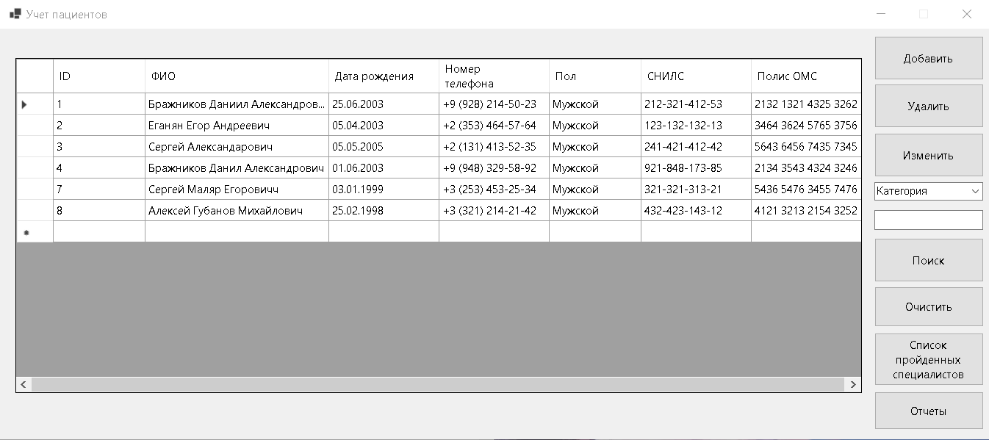
Главное меню
При входе в приложение откроется главное окно, в нем доступен основной функционал приложения:
таблица зарегистрированных пациентов в базе данных;
возможность изменять, добавлять и удалять информацию о пациентах;
поиск по категориям;
формировать отчеты.
Рисунок 3 – главное окно приложения

Slide 5
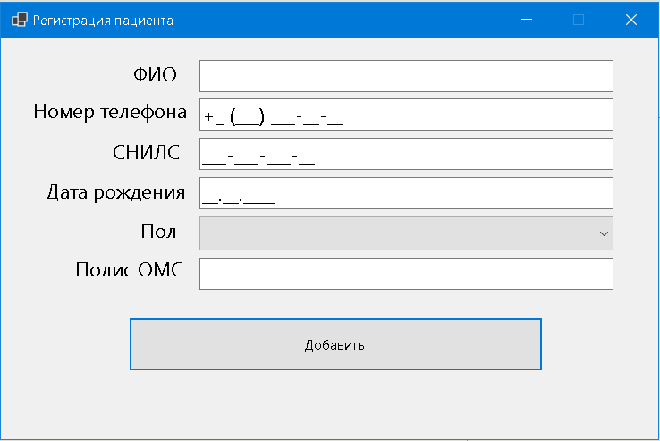
Регистрация пациента
Регистрация пациента происходит в отдельном окне. После заполнения пользователем персональной информации пациента, нужно нажать кнопку «Добавить» и пациент добавится в базу данных
Рисунок 4 – интерфейс регистрации пациентов

Slide 6
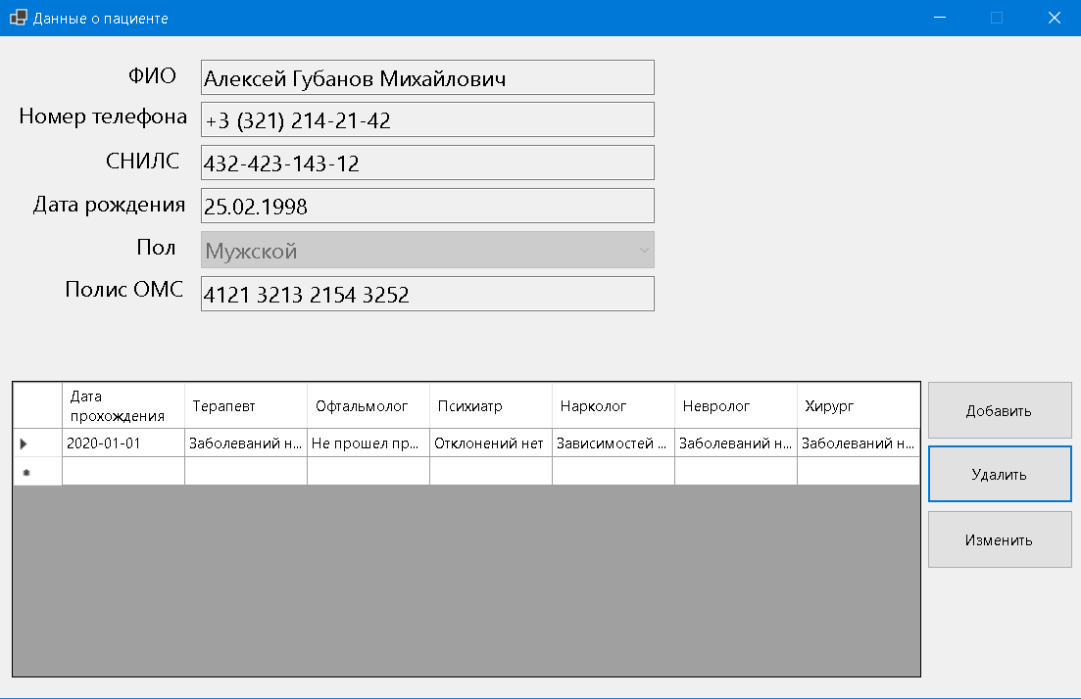
Интерфейс профиля пациента
В данном окне содержится персональная информация о пациенте, его прохождения медосмотров и их результаты
Также доступна возможность изменять, добавлять и удалять информацию о прохождениях медосмотров
Рисунок 5 – интерфейс профиля пациента

Slide 7
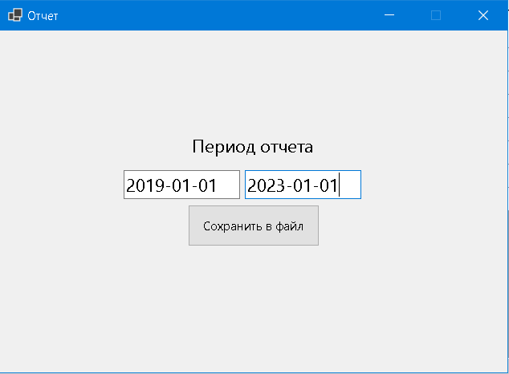
Формирование отчета
Отчет формируется за определенный период выбранный пользователем. В сформированном отчете находится информация о количестве пациентов прошедших осмотры за определенный период.
Рисунок 6 – интерфейс окна формирования отчета

Slide 8
Спасибо за Ваше внимание!

